Slide 1
吹き流し班
班員：廣野,福本,牧野,山口

Slide 2
目的
・風向、風速を測る
目標
・簡単に測定できる
・耐久性を持たせる

Slide 3
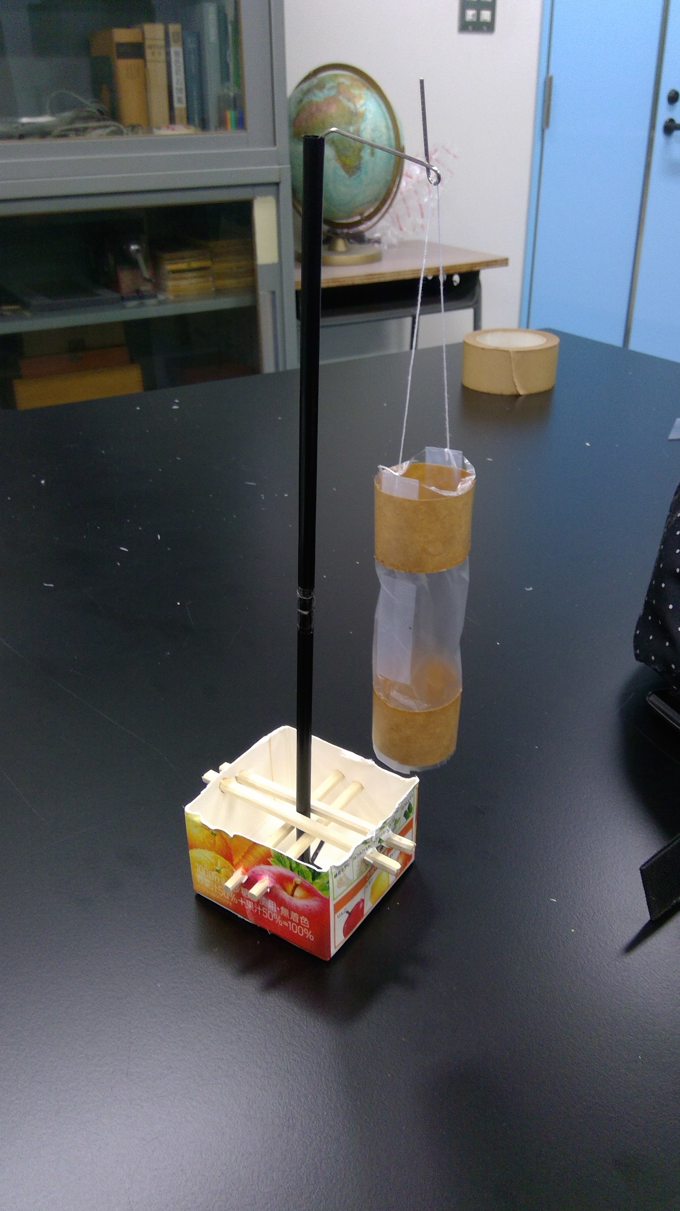
材料
《完成予想図》
牛乳パック(底部分)
ビニール袋
ストロー 2本
割りばし 二膳
紐
クリップ
セロハンテープ
ガムテープ

Slide 4
作り方
《土台部分》
１.牛乳パックの底部分を高さ5㎝で切る。
2.折れ曲がるストロー二本の屈折部より上を切り取り、それを2本用意する。
3.割りばし1本を半分に切り、2で用意したストローのお互いの穴に通しテープで結合させる。
4.3で出来た結合ストローの片端を2.5cmの長さで十字に切る。
5.4で出来た結合ストローを1に固定する。
6.別の割りばしを２本、半分に切る。

Slide 5
７．牛乳パックの底部分の2面の中部に２つづつ、もう２面の
上部に２つづつ穴をあける。
８．その穴に7で切った割りばしを差し込みストローを固定する。
《吹き流し部分》
１．クリップをペンチでまげる
２．紐を20ｃｍにきりとる
３．ビニール片を1㎝重ねさせてビニールテープで3か所固定する。両端は挟むように固定する。
４．りょうはしを固定したテープにカッターで5ｍｍほど切れ目をいれる。
５．その切れ目のそれぞれに、紐を片方ずつ差し込みかたむすびをする。

Slide 6
６．ガムテープを10㎝に切り、それを縦半分に切る。
７．２つにしたガムテープをビニール片の上下に巻き付けるように張り付ける。
※ガムテープは普通のガムテープを縦に二等分する。
８．紐をクリップに引っ掛ける。

Slide 7
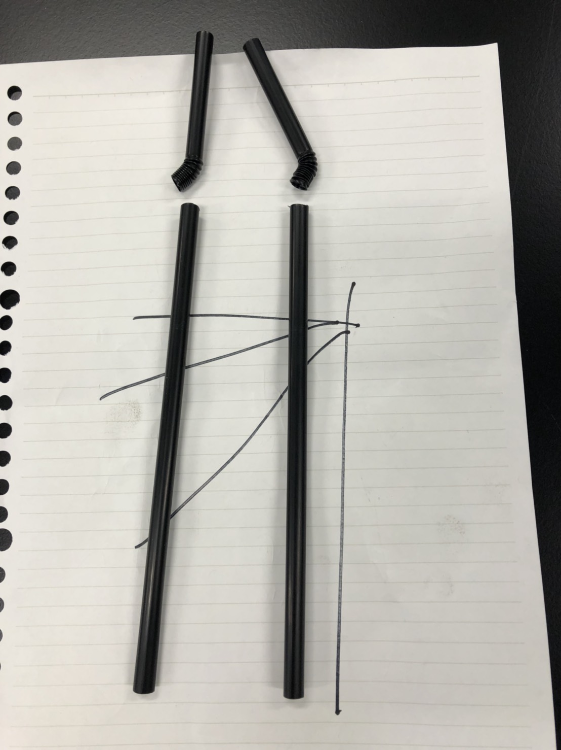
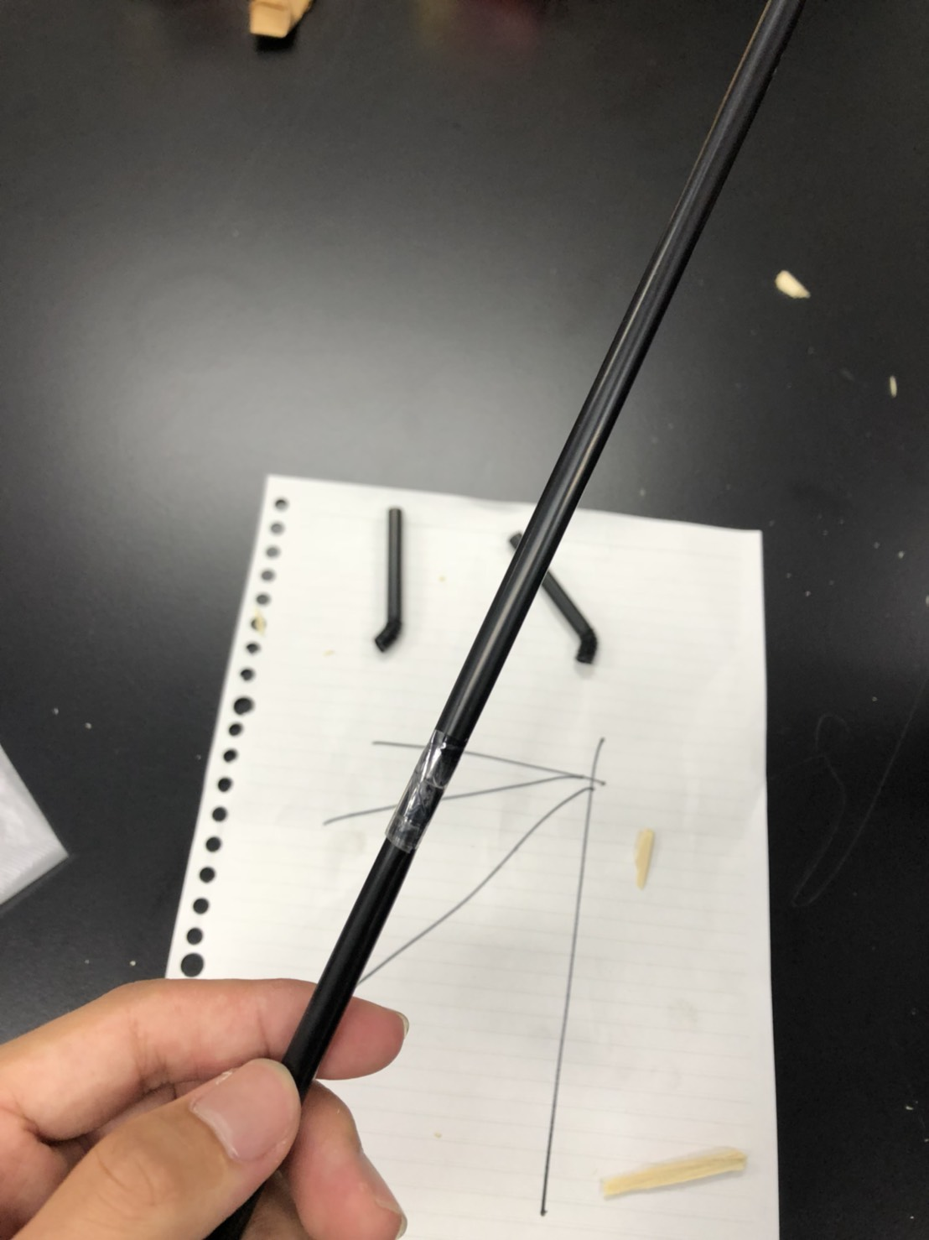
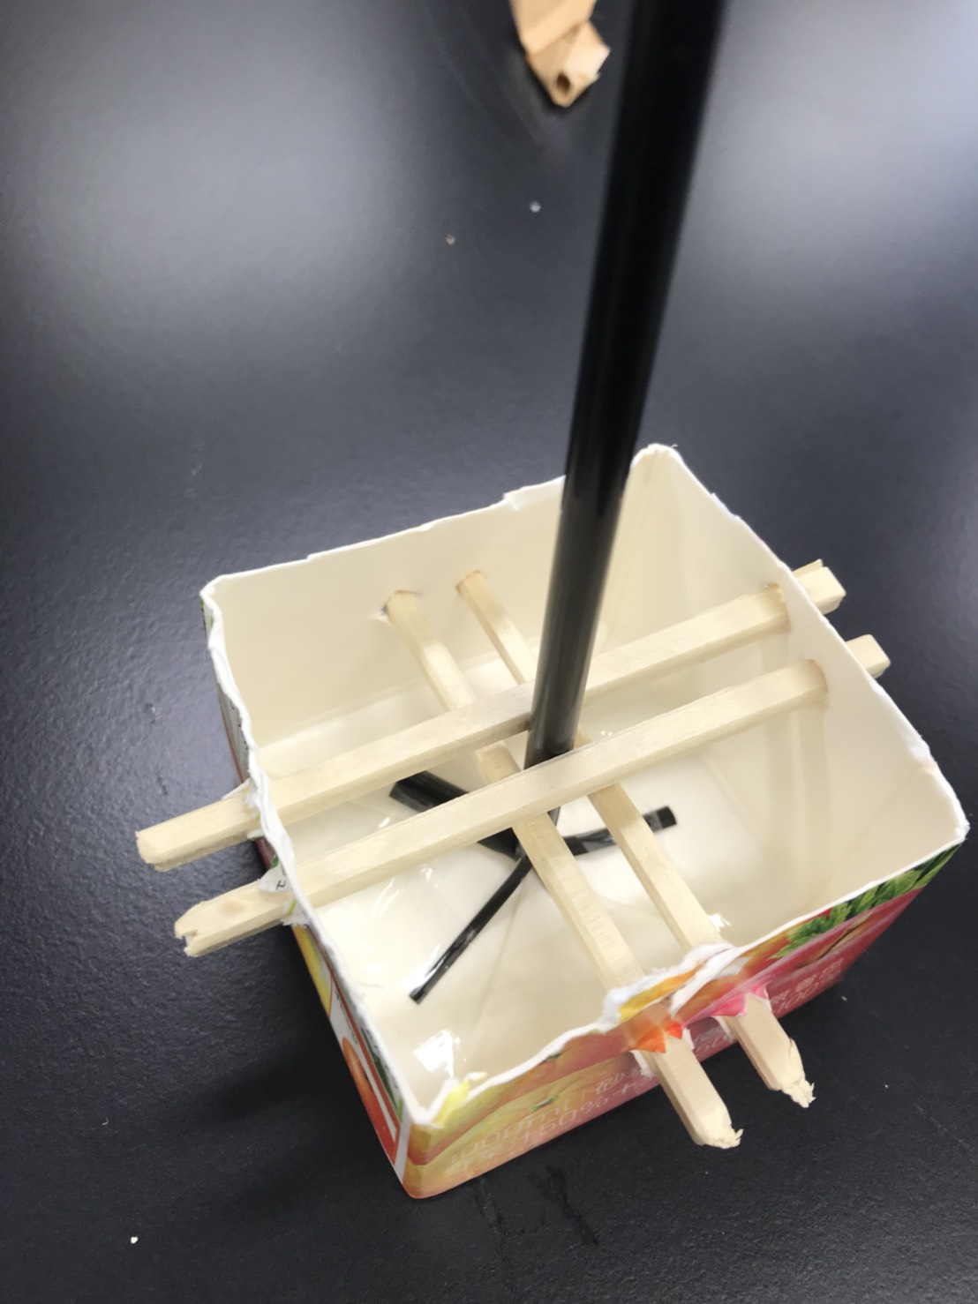
資料写真(１)
《長ストロー作り方》
《土台部分完成図》

Slide 8
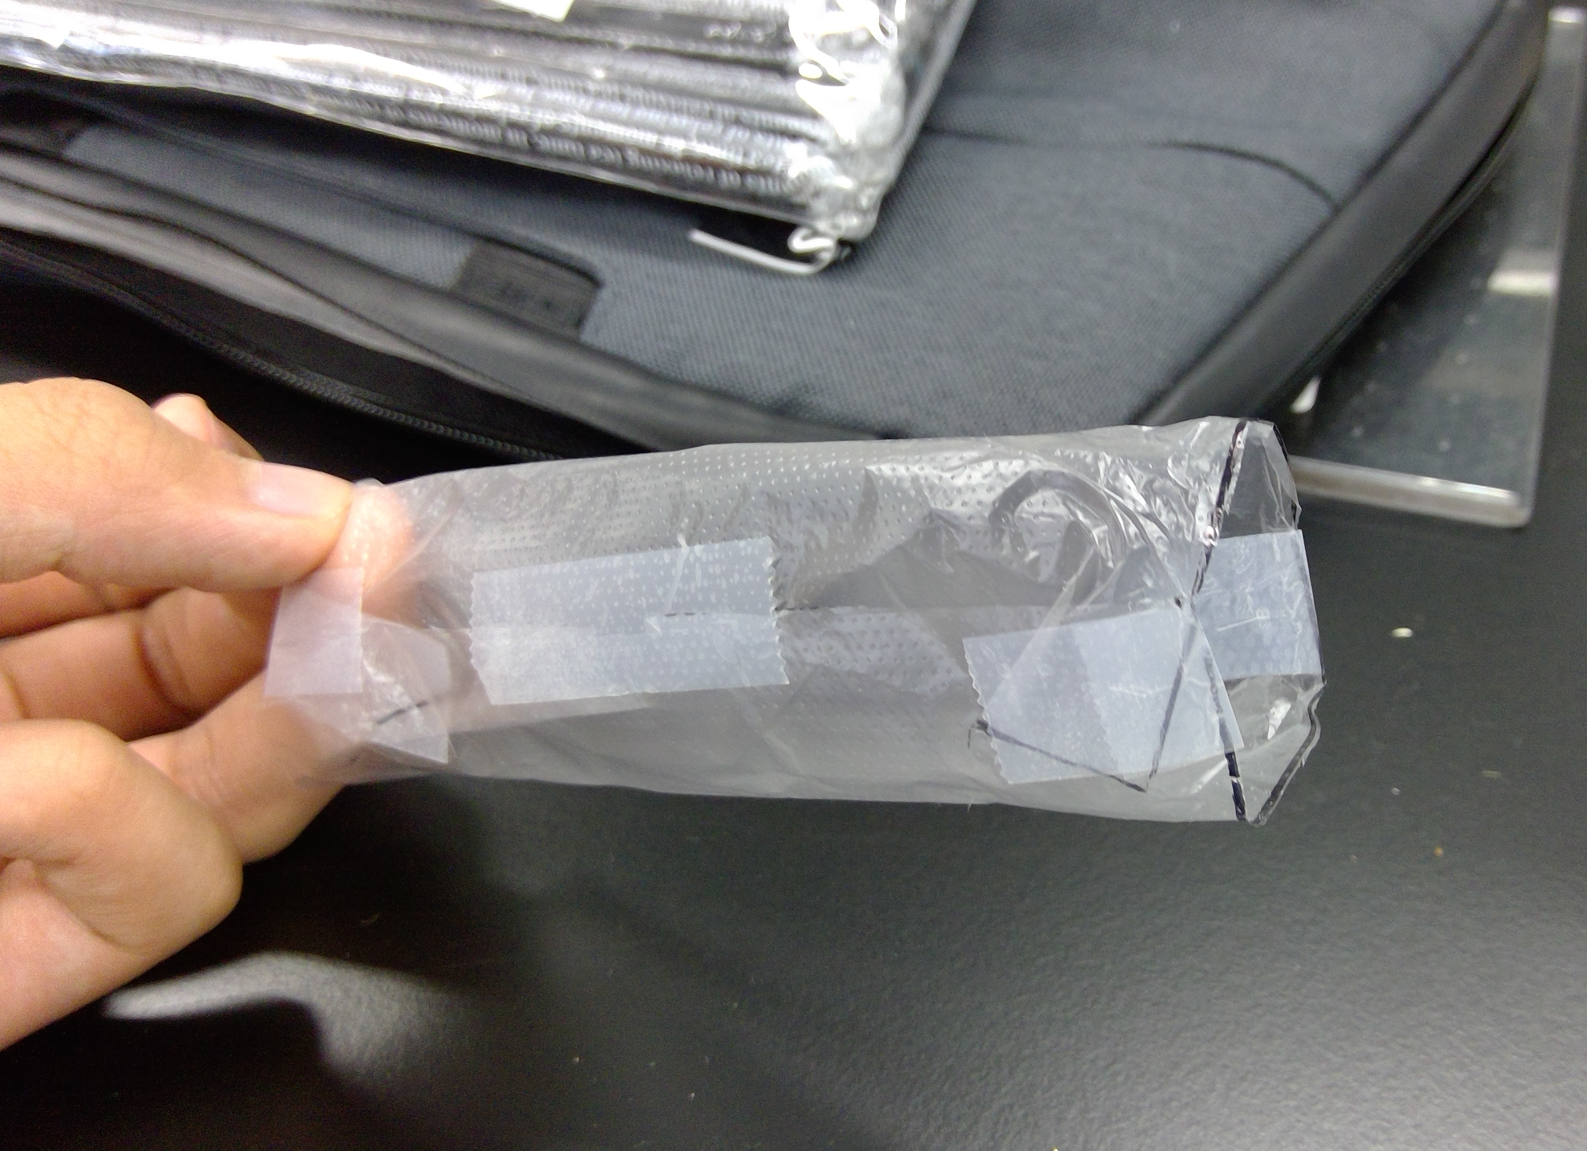
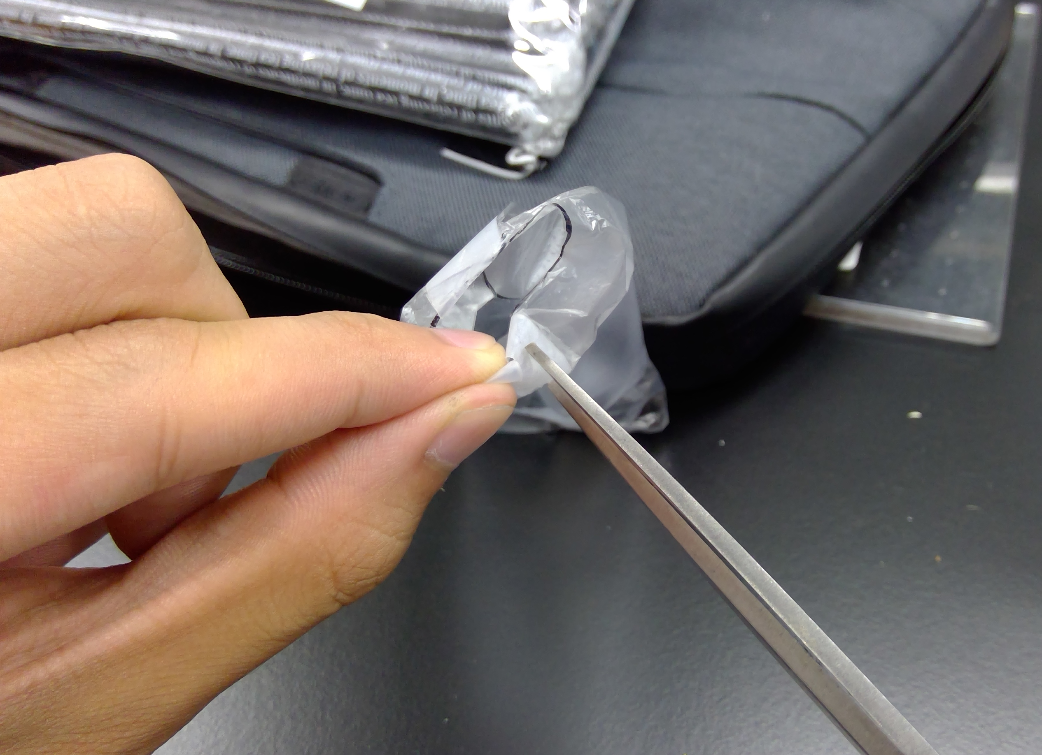
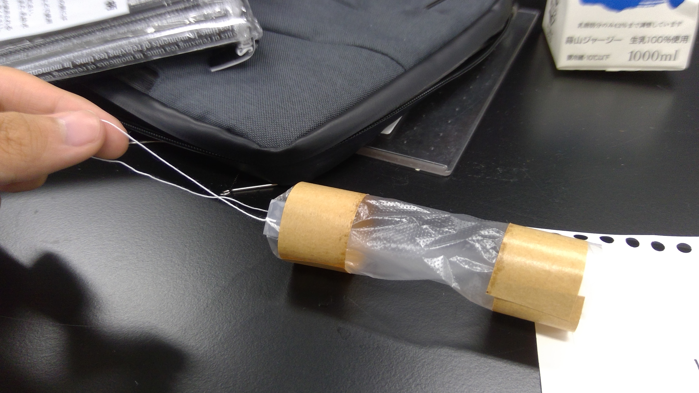
資料写真(２)
《クリップ・ビニール部分》

Slide 9
観測方法
風向
〇方位磁石を持ちクリップと反対側の方角を記録する
→八方位を書いた紙を装置の下に引く方法を推奨する。
風速(必要であれば紙を用意)
〇±５度ほど考えて
・25度→１m/s
・45度→２m/s
・80度→３m/s
〇クリップの向きに対して、できる限り平行に観測する。

